Slide 1
Les temps forts de l’orientation post-bac
ParcourSup
Les ressources pour vous accompagner dans vos démarches

Slide 2
L’accompagnement à l’orientation au lycée
3 grands axes
Découvrir le monde professionnel et s’y repérer (stages, rencontres…)
Connaître les formations de l’enseignement supérieur
En classe de Terminale : Forum Cap Sup (15 déc)
1ère : Sup’premières rencontres (USMB 19/01 et 23/03/23)
Élaborer son projet d’orientation (famille, équipe pédagogique, professeur principal et psychologue EN…)

Slide 3
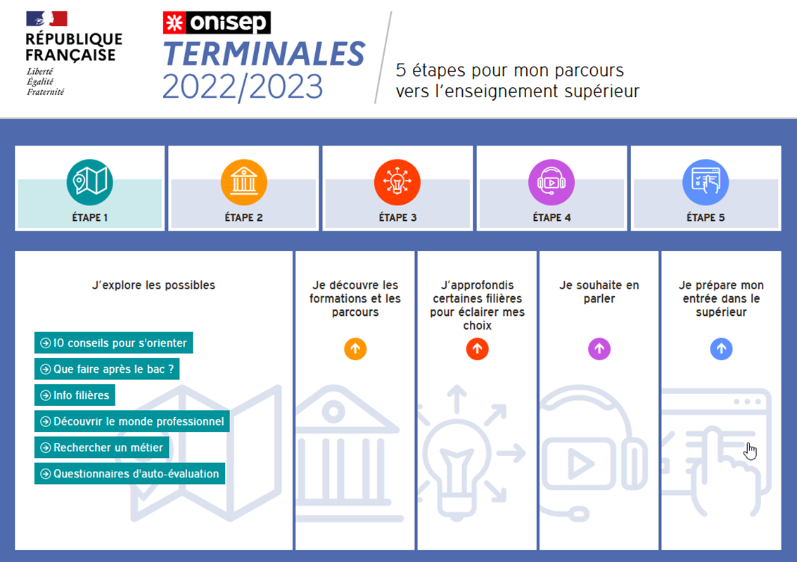

Slide 4
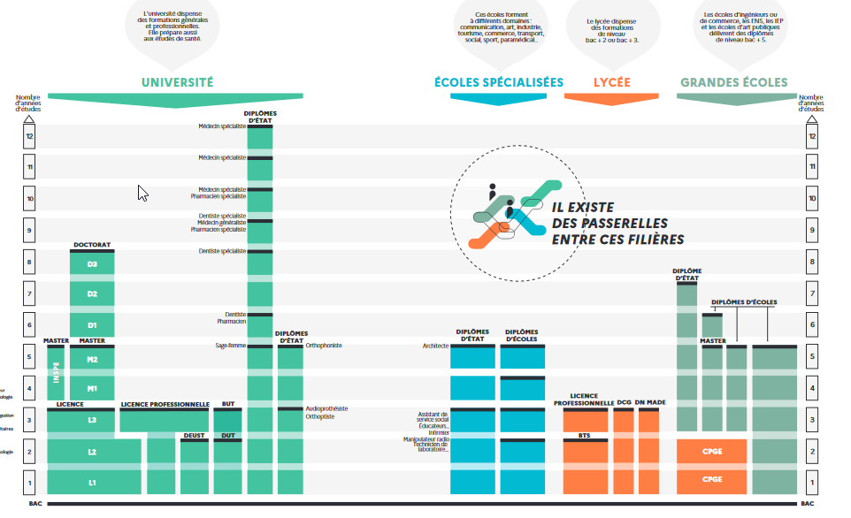
PIF_Etudes_Sup_21_22.pdf

Slide 5
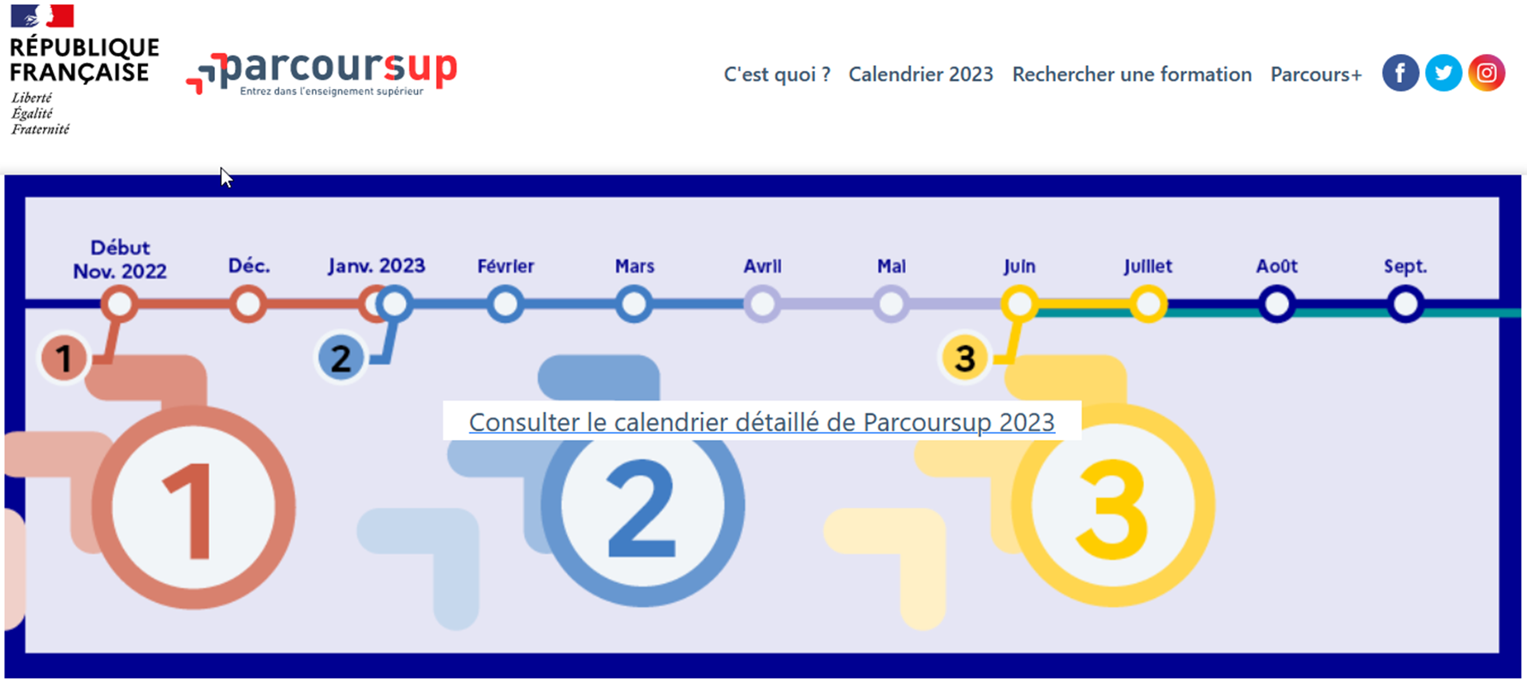

Slide 6
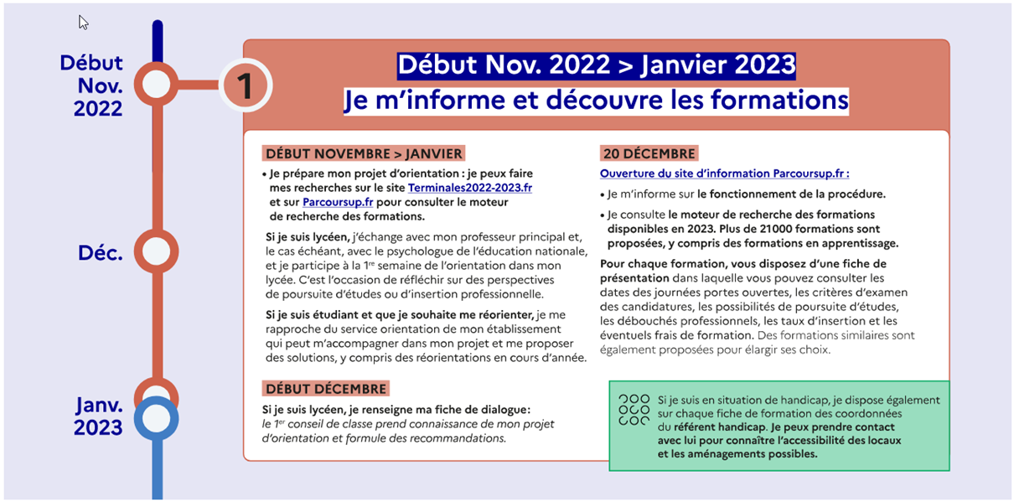

Slide 7
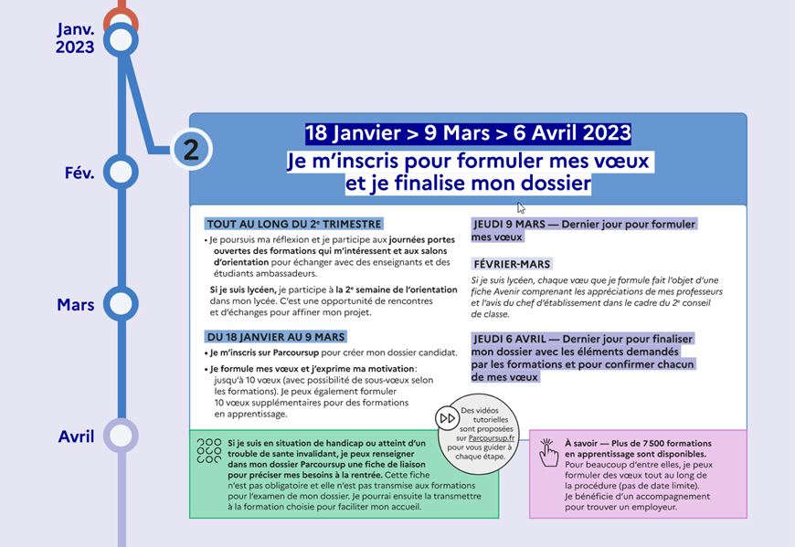

Slide 8
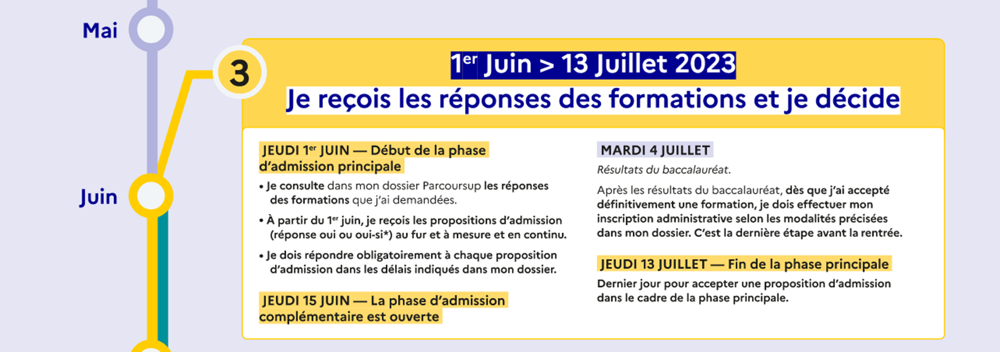

Slide 9
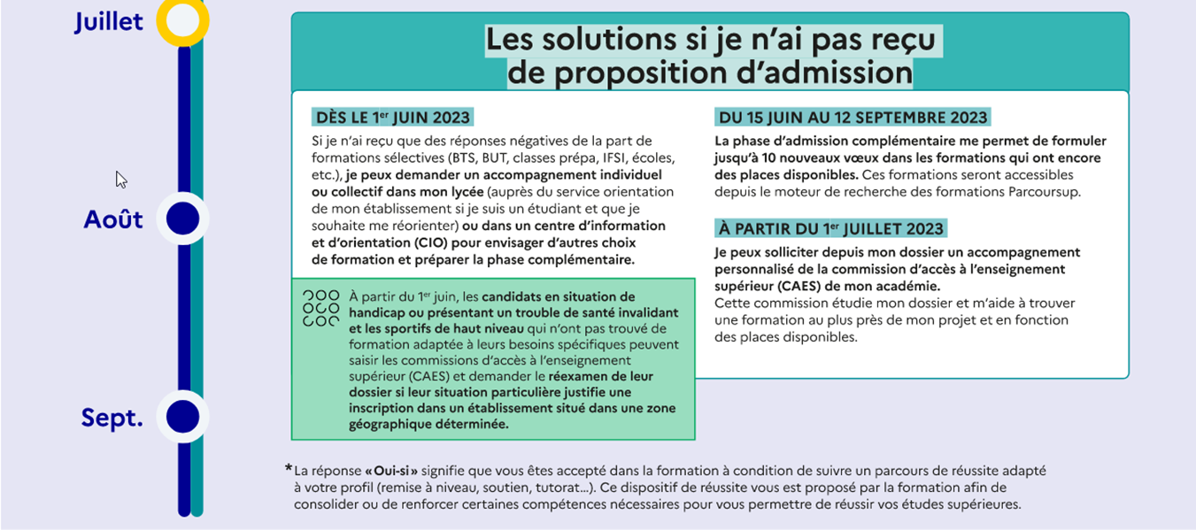

Slide 10
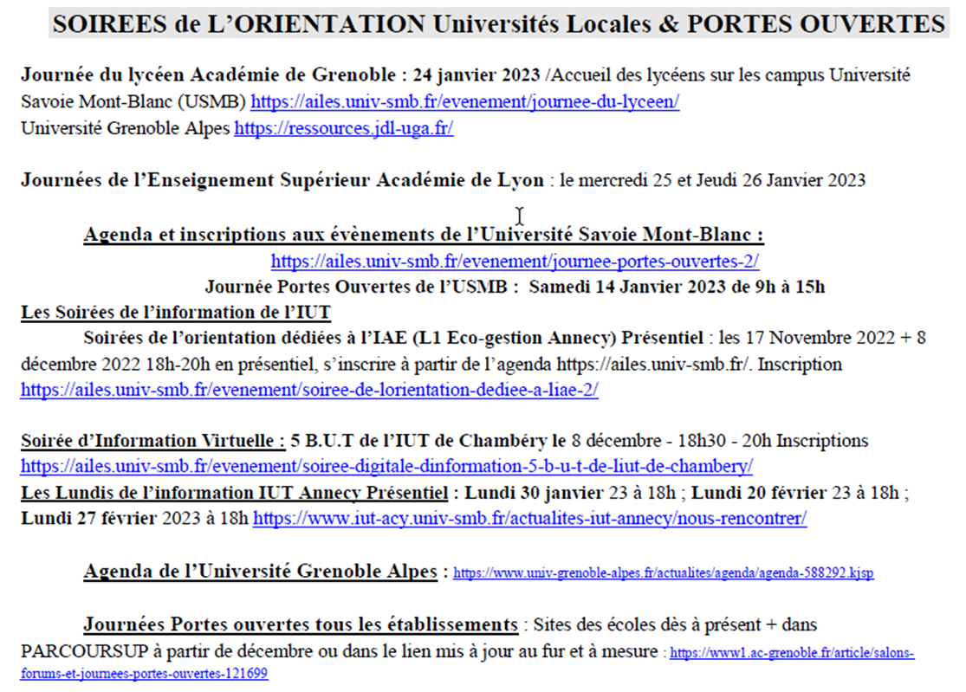

Slide 11
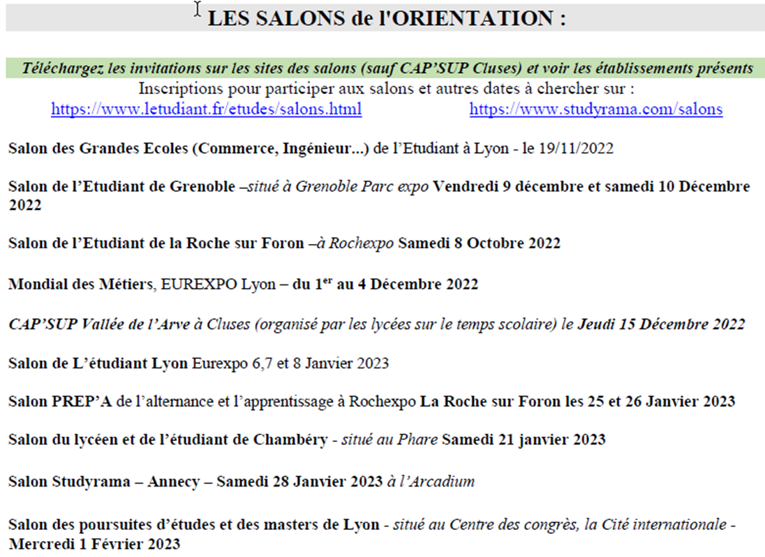

Slide 12
Permanence Psychologue Education Nationale
Frédérique Wiart
Tous les jeudis à la cité scolaire de Chamonix
rendez vous à prendre à la vie scolaire
_______
Au Centre d’Information et d’Orientation de Cluses
le mercredi après midi sur rendez-vous
Le CIO de Cluses est ouvert du lundi au vendredi et pendant les vacances scolaires
2 avenue de Châtillon -74300 Cluses -Tél : 0450987888

